Slide 1

FITNESS DIARY
Casali Cristian
&
Flotta Aldo
PROGETTO ESAME OOP 2021-2022

Slide 2

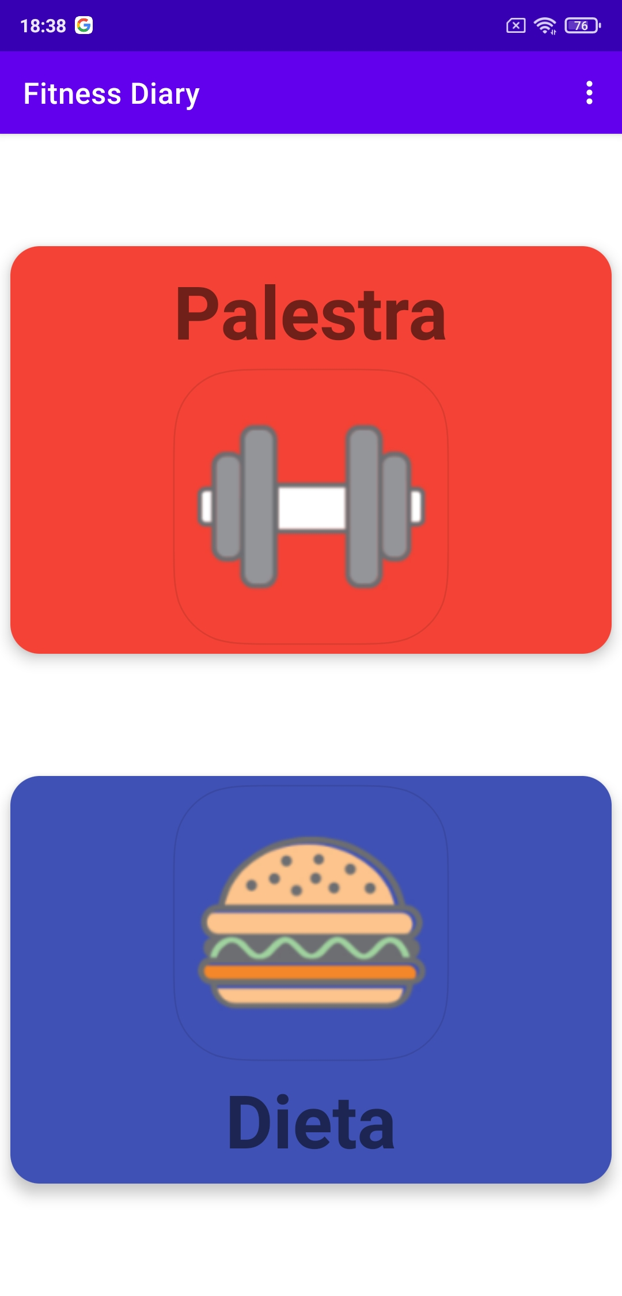
COS’è ?
Si tratta di un'App per dispositivi Android che permette di gestire comodamente i propri allenamenti e la propria dieta

Slide 3

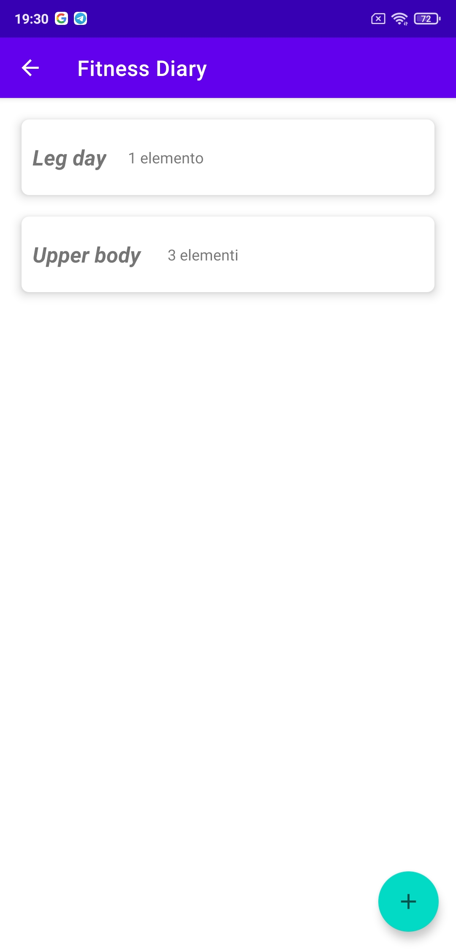
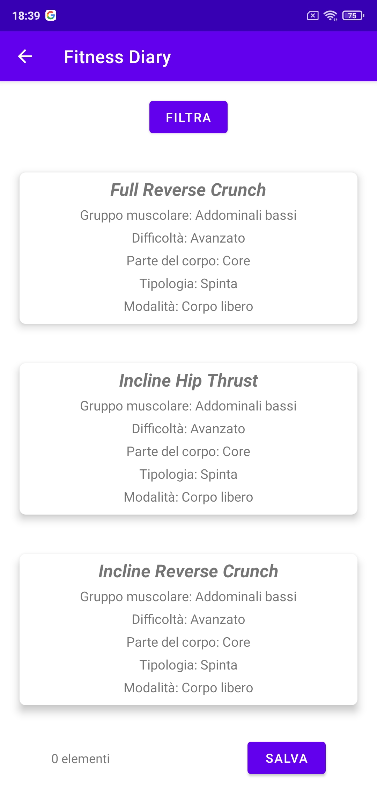
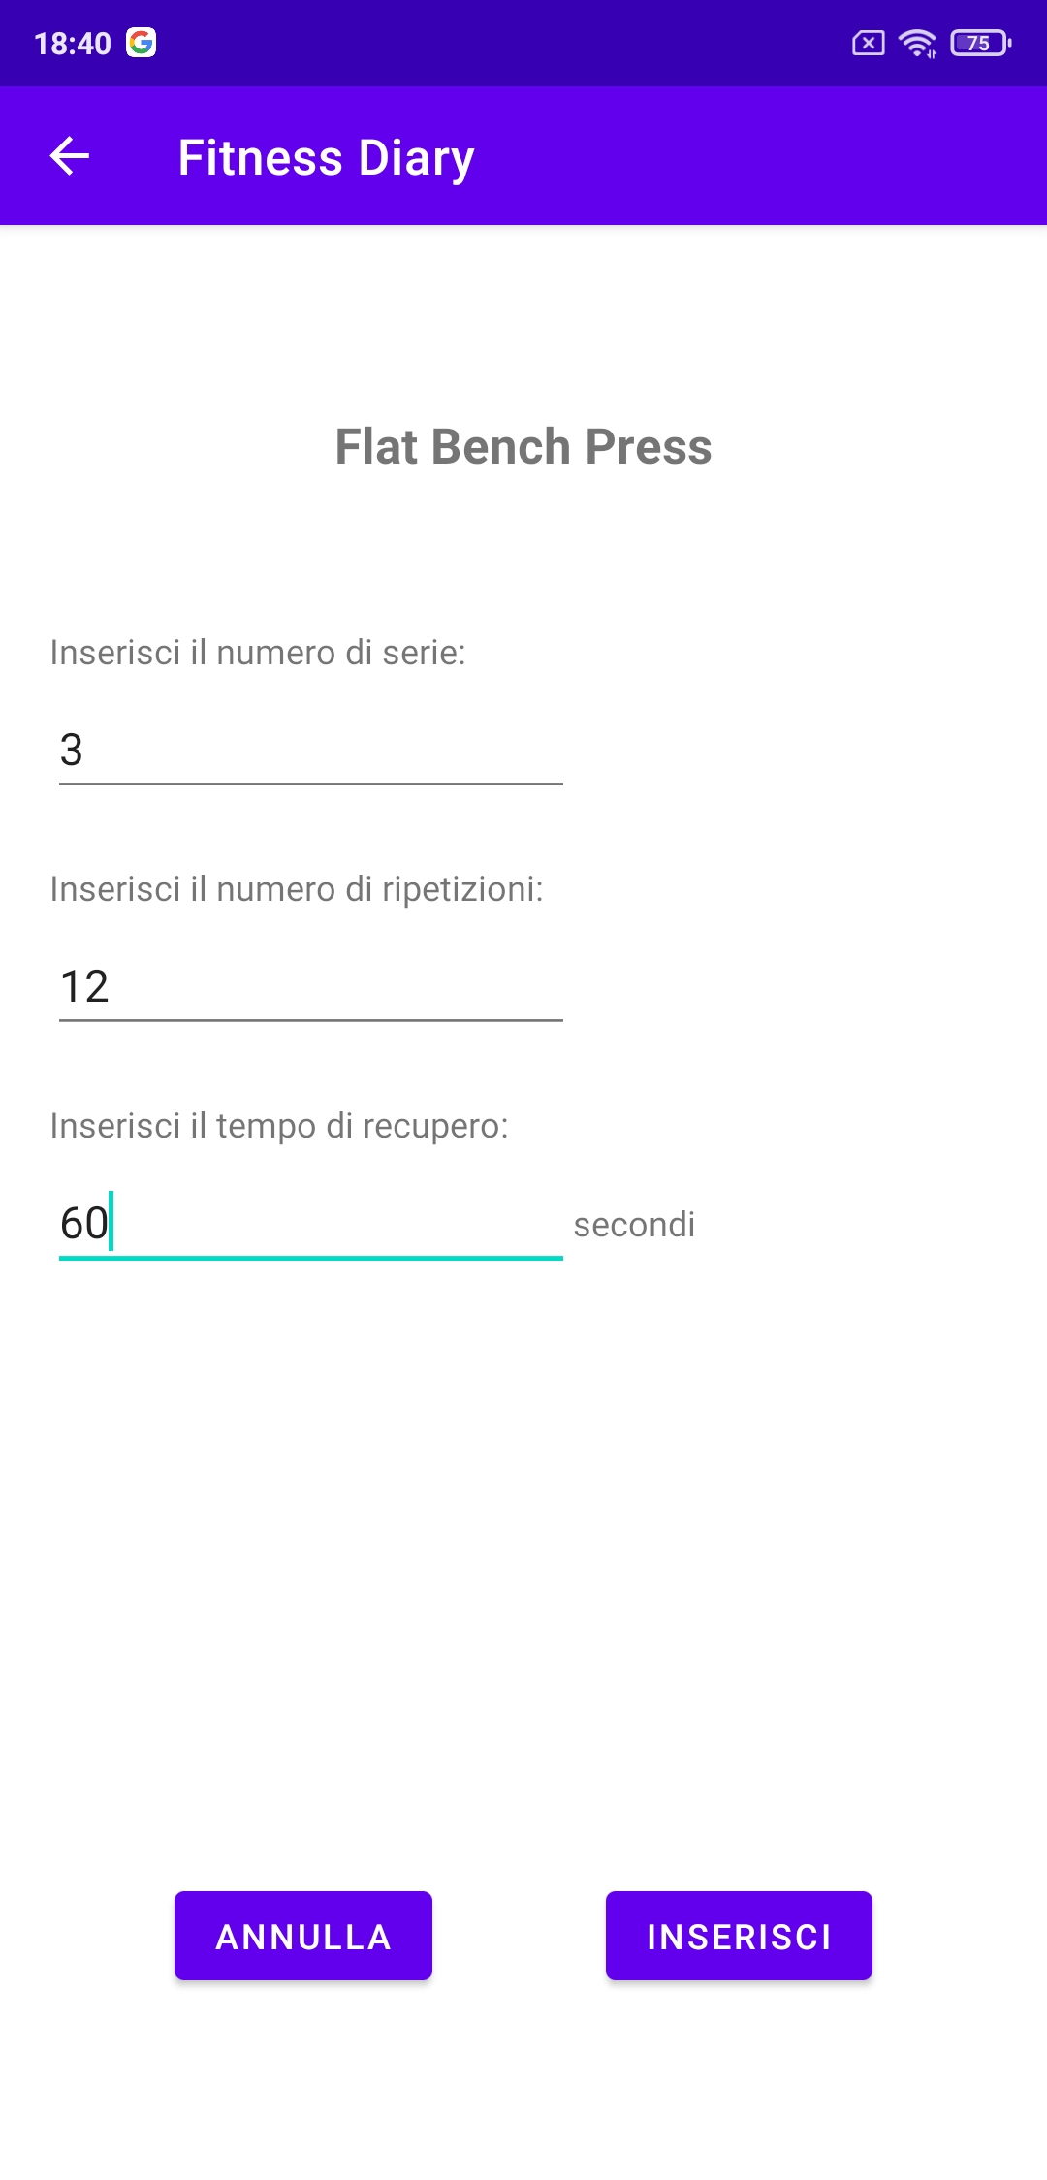
COME FUNZIONA ?
1. Creare un allenamento
AggiungI
o
VISUALIZZA allenamento
Scegli gli esercizi
Scegli LA DIFFICOLTà

Slide 4
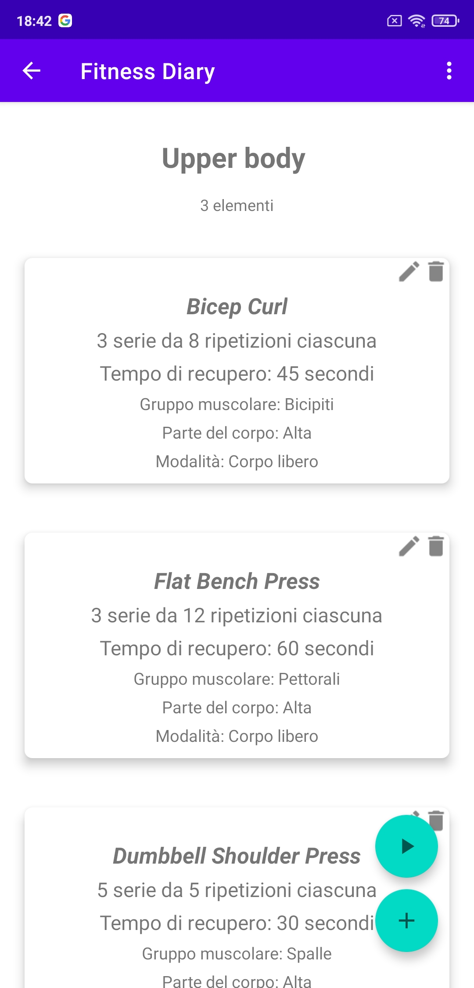
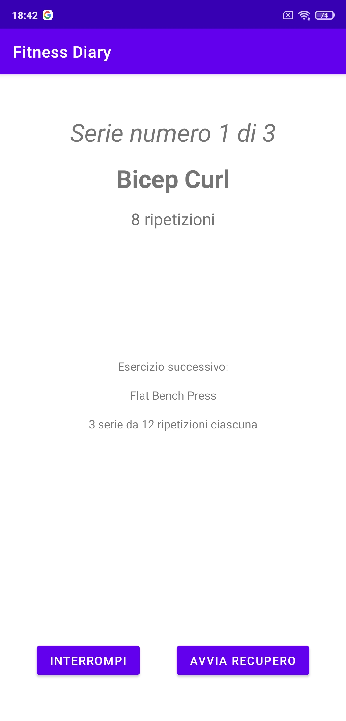
COME FUNZIONA ?
2.Fare un allenamento
SCEgli un allenamento
AVVIALO
RISPETTA I TEMPI DI RECUPERO

Slide 5

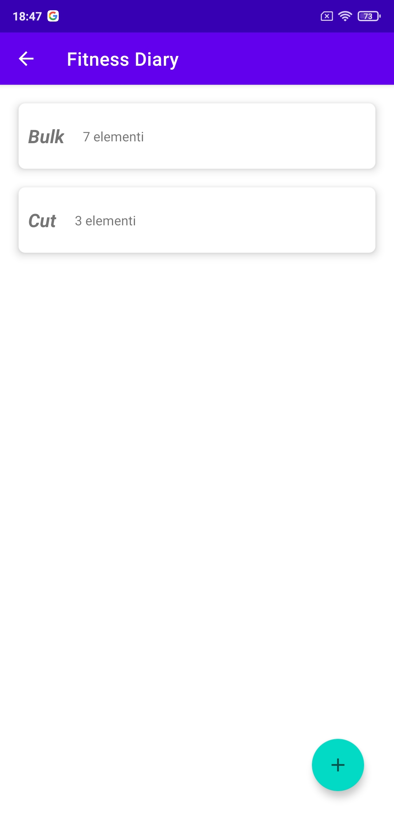
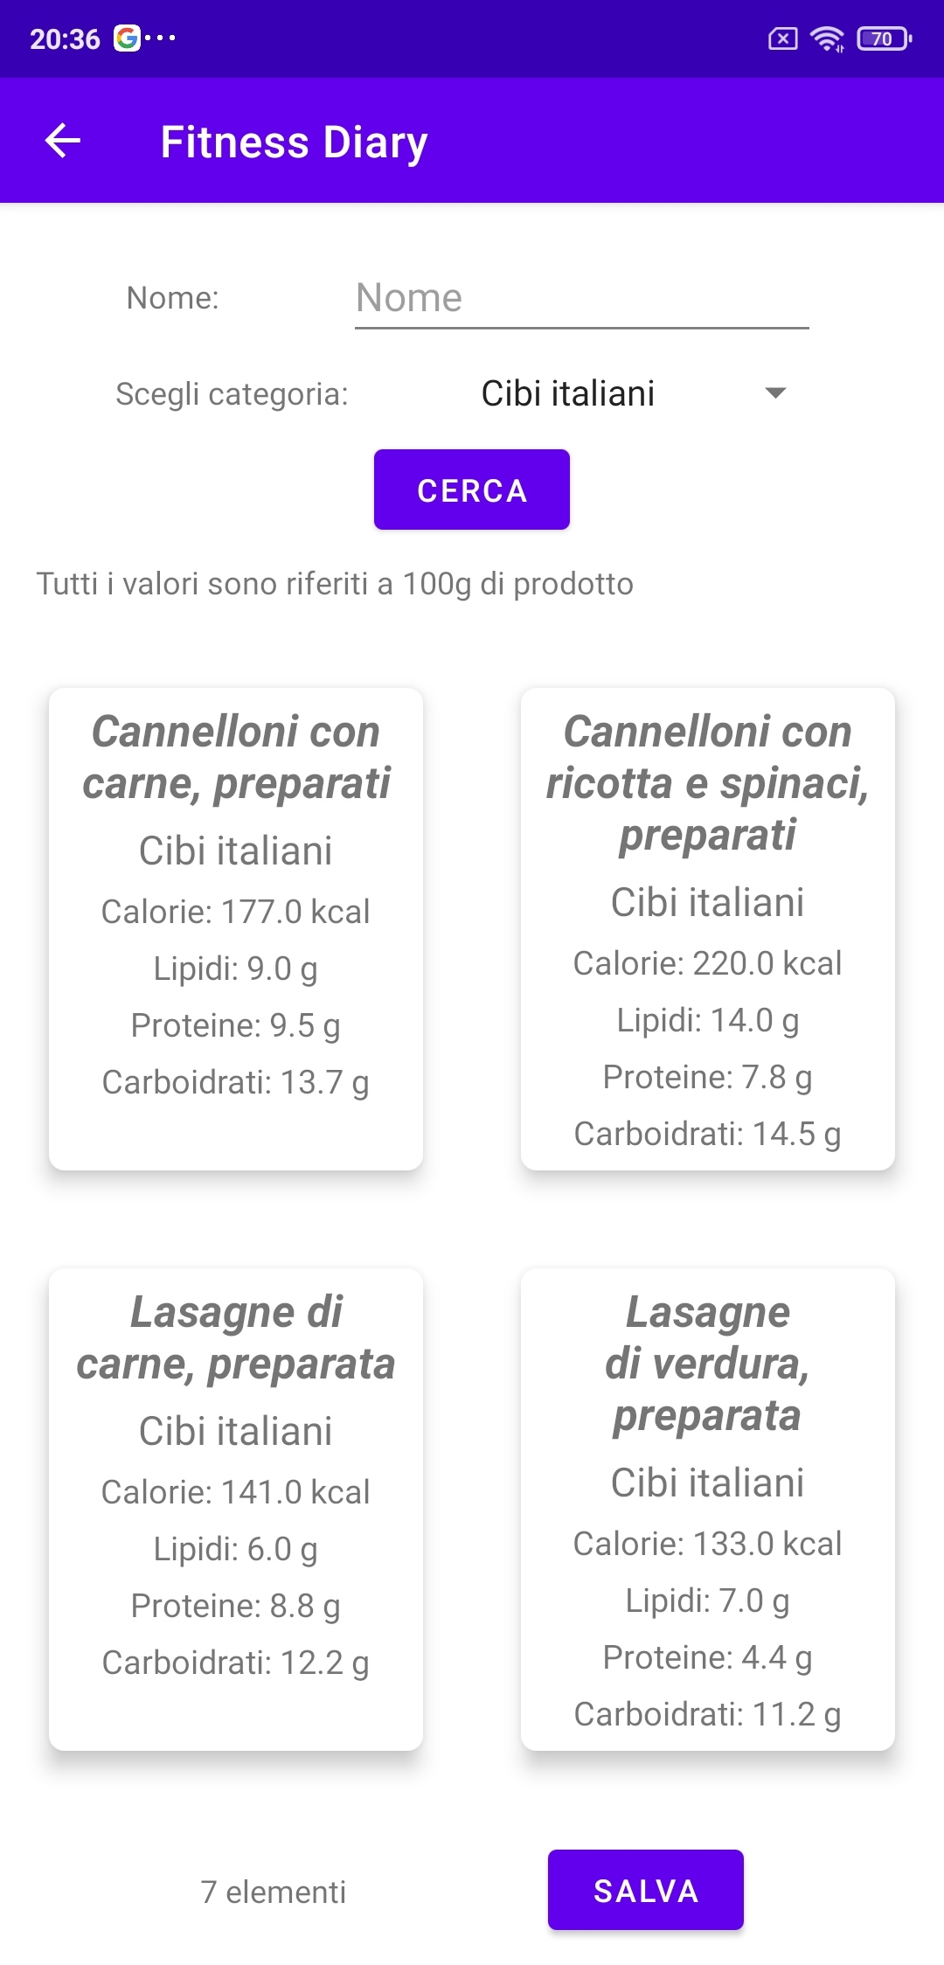
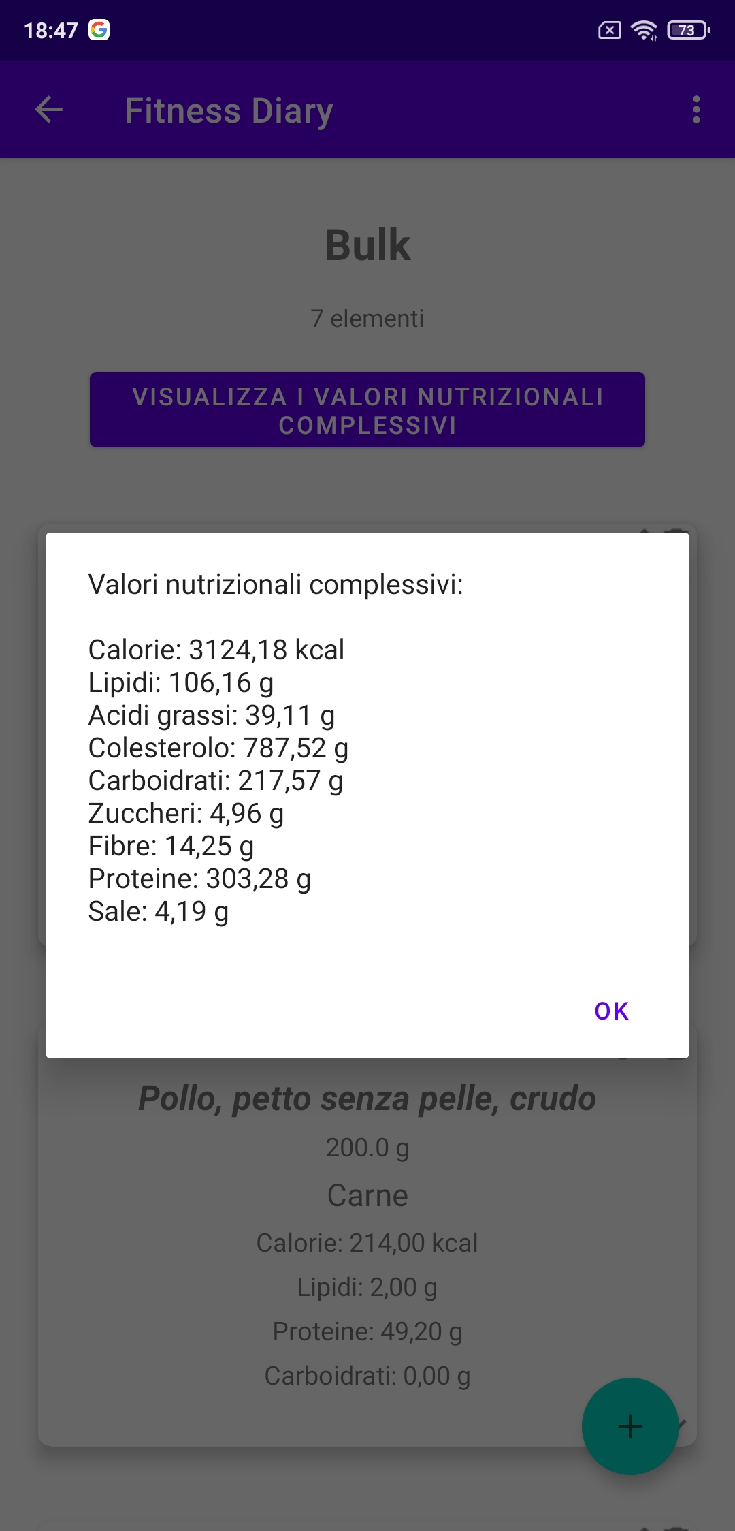
COME FUNZIONA ?
3.CREARE UNA DIETA
Crea o visualizza una dieta
AggiuNGI UN ALIMENTO O UNA BEVANDA
Visualizza VALORI COMPLESSIVI

Slide 6








TECNOLOGIE UTILIZZATE
Java e XML
Android studio
SQLite
Db Browser for SQLite
ESF Database Migration Toolkit
GitHub
StarUML

Slide 7


FONTI
Java API
Android API
Banca dei dati svizzera dei valori nutritivi
https://valorinutritivi.ch/it/downloads/
Database sportivo fornito dal governo di Manitoba (Canada)
https://www.edu.gov.mb.ca/k12/cur/physhlth/frame_found_gr11/rm/resist_train_planner.xls

